Slide 1
محاضرة الأسبوع الثانى
المحاضرة الخامسة
مادة فنون شرق العالم الاسلامى
اعداد
ا.م.د/ علاء الدين بدوى محمود الخضرى

Slide 2
4-التحف الخشبية
يعد الخشب أكثر المواد الأولية انتشاراً، ولعله أكثرها مواءمة، في صناعة الأثاث، وفي الطبيعة أنواع لاحصر لها من الأخشاب المختلفة التي يمكن استعمالها لهذه الغاية، ولكن بعض أنواع الخشب اختصت بصفات وميزات طبيعية وضعتها في المرتبة الأولى عند مصممى المنتجات الفنية وقطع الأثاث، وتعد فنون صناعة وزخرفة الأخشاب من الصناعات المهمة والملازمة لعمارة المساجد والمدراس والمنشأت المعمارية بصفة عامة،وتعد المنتجات الخشبية من المنتجات النادرة فى أغلب العصور لما للأخشاب من خواص متمثلة فى تآكل الأخشاب،وتعرضها للحريق والتلف بسرعة،وعلى الرغم من ذلك فقد وجدت قطع متنوعة من العصر السجوقى تعكس لنا أساليب الصناعة والزخرفة التى كانت سائدة فى هذه الفترة ومن هذه الطرق :

Slide 3
- طريقة الحفر:
استخدم فن الحفر كأسلوب فى تنفيذ ازخارف والكتابات على التحف الخشبية فى العمائر و تنوعت طرق الحفر فمنها الحفر العميق الذي ورثه المسلمون عن الفن الهلينستي وظل مستخدمًا في العصر الأموي وبداية العصر العباسي،ثم ابتكر المسلمون طريقة جديدة في الحفر على الخشب وهي طريقة الحفر المائل أو المشطوف والذي ظهر بصفة خاصة في الأخشاب التي تنسب إلى طراز سامرا والعصر الطولوني،وقد نسبت هذه الطريقة إلى هذه المدينة لأن أول ظهور لها كان بهذه المدينة ومنها انتشر إلى باقي بقاع العالم الإسلامي ولم يستمر استخدام هذه الطريقة في الحفر حيث عاد النجارون مرة ثانية إلى الطريقة القديمة في الحفر وهي طريقة الحفر العميق، وقد ورث الفنان المسلم في مصر هذا الأسلوب الصناعي لتنفيذ الزخارف المختلفة على المشغولات الخشبية عن الفنان المصري القديم،ولقد أتقن المصريون القدماء طريقة الحفر على الخشب وكانوا الأسبق في معرفة هذه الصناعة

Slide 4
-طريقة الحفر البارز :
استخدمت هذه الطريقة في مصر منذ القرن الأول الهجري ومن الأمثلة الدالة على ذلك لوح خشبي يرجع لفترة العهد الأموي قوام الزخرفة عليه سلة من أسفل يخرج منها فرعان نباتيان متماوجان يحصران فيما بينهما وريقات نباتية وأوراق عنب وعناقيده وهذه الحشوات محفوظة بمتحف الفن الإسلامي بالقاهرة،وظهرهذا الأسلوب في العصر العباسي ومن الأمثلة الدالة على ذلك طبلية أحد الأعمدة بجامع عمرو بن العاص وهي ترجع لفترة العصر العباسي وقوام الزخرفة فروع نباتية ملتفة نفذت بالحفر البارز،واستخدم هذا الأسلوب الصناعي في فترة العهد الفاطمي ومن أشهر الأخشاب المزخرفة بهذه الطريقة الإفريز الخشبي الفاطمي ببيمارستان قلاوون والمحفوظة بمتحف الفن الإسلامي بالقاهرة وقوام الزخرفة عليه أشكال آدمية وحيوانية وزخارف نباتية في الإطارات وجميع الزخارف بالحفر البارز

Slide 5
- طريقة الحفر الغائر
هو الحفر العميق وقد ورثه المسلمون عن الفن الهلينستى ،وظل مستخدماً فى العصر الأموى وبداية العصر العباسى واستخدم فى العصر الأيوبى وعصر المماليك فى الزخرفة بمستويات مختلفة، وبالنسبة للأسلوب الزخرفى المتبع فى العصر السلجوقى فى إيران والعراق فقد استمر استخدام أسلوب سامراء بالإضافة إلى كونها خلفية لموضوعات أخرى بعضها كتابات قرآنية أو زخارف آدمية أو حيوانية تبرز عليها ،وقد اختفى أسلوب سامراء تقريباً فى العصر المغولى وحل محله الزخارف النباتية المجسمة والقريبة من الطبيعة إلى حد كبير،واستعملت الزخارف الهندسية البحتة وإن اختلفت فى طريقة التنفيذ التطبيقى.

Slide 6
4- طريقة الحز
ظهر استخدام هذه الطريقة في الزخرفة على التحف الخشبية منذ القرون الأولى،فظهرت في القرن الأول الهجري وذلك على حشوة يحتفظ بها متحف الفن الإسلامي بالقاهرة وقوام الزخرفة عليها تنفيذ أسدين متواجهين كل منهما نفذ بتماثل تام وقد استخدمت طريقة الحز هنا في تحديد التفاصيل الدقيقة مما جعل الزخرفة تصبح أكثر تعبيراً،وظهر هذا الأسلوب على حشوة ترجع للقرن الثاني الهجري ومحفوظة بمتحف الفن الإسلامي،ونفذ عليها زخارف نباتية واستخدمت هذه الطريقة في تحديد التفاصيل الزخرفية بهذه الزخرفة، وتوجد قطعة أخرى ترجع للقرن 3هـ قوام الزخرفة عليها شكل معين وفي أركانه الأربعة الخارجية أربع مراوح نخيلية من أعلى وأسفل وتوجد من الداخل ورقة نباتية ونفذت هذه الزخارف بطريقة الحفر البارز وحددت التفاصيل الدقيقة بطريقة الحز وهذه القطعة محفوظة بمتحف الفن الإسلامي بالقاهرة.

Slide 7
نماذج من التحف الخشبية السلجوقية:-
حشوة خشبية من منبر مؤرخ بشهر جمادى الأولى سنة 546هـ/ 1151م
حشوة خشبية من منبر(لوحه54) ⁽⁾بمدينة يزد⁽⁾ الإيرانية يرجع تاريخه لشهر جمادى الأولى 546هـ/ 1151م والمقاسات(35,46X51,76سم )⁽⁾وهذا المنبر أمر بصنعه أبو بكر بن محمد فى زمن سلطنة علاء الدين كرشاسب⁽⁾، حاكم مدينة يزد فى العصر السلجوقى فى جمادى الأولى سنة 546هـ/ 1151م⁽⁾،وهذه الحشوة الخشبية عبارة عن ثلاثة ألواح خشبية مجموعة بشكل أفقى تمثل من الداخل شكل عقد منكسر وعلى جانبيه نفذت زخارف أرابيسكية( من أوراق نباتية ملتفة ومتشابكة )،وعلى يمين العقد نفذ نقش كتابى نصه(لا اله الا الله) ويقابله فى الناحية اليسرى نقش كتابى نصه (محمد رسول الله)،والكتابات التى بداخل العقد المنكسر جاءت فى تسعة بحور نصها:
()

Slide 8
- امر بعمل
2- المنبر عبد مذنب
3 - ابو بكر بن محمد بن احمد كلابى
4 - (بماله) تقربا إلى الله ورجا (ء) إلى رحمه الله
5- فى زمن الامير الاجل السيد المؤيد المظفر
6- المنصور عضد الدين شمس الملوك الل
7- والسلاطين علا(ء) الدوله كر شاسب ا
8 - بن على بن... بن علا(ء) الدوله حسام أمير .
9- المؤمنين فى جمادى الأولى سنه ست وأ (ر) بعين وخمس مايه .

Slide 9
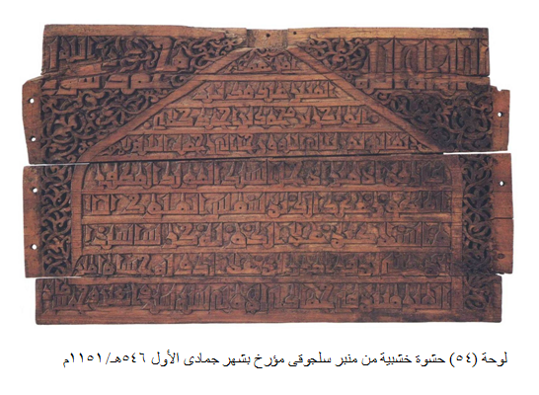

Slide 10
باب من الخشب يرجح تاريخه للقرن (6-7هـ/12-13م)
باب خشبى يرجح تأريخه للقرن 6-7هـ/12-13م من صناعة مدينة قونية⁽⁾ وهو محفوظ بمتحف( (Chinilikoshkبإستانبول بالأناضول⁽⁾ويذكر"محمد أوغلو" أنه من المؤكد أنه يرجع للنصف الثانى من القرن 13م،ويتكون هذا الباب من دلفتين تحتوى كل دلفة على مساحة وسطى مستطيلة زخرفت بإطار من الزخارف الأرابيسكية وفى وسطها جامة وسطى بأعلاها جامة وبأسفلها جامة أخرى،وقد نفذت فى أعلى الإطار بشكل نصف دائرى والحنية المعقودة ذات عقد مدبب مزودة بنقوش بخط النسخ⁽⁾،ولكن بالتدقيق فى نوعية الخط تبين أنه خط الثلث ونص الكتابة
(بسم الله الرحمن الرحيم ادْخُلُوهَا بِسَلاَمٍ آمِنِينَ)⁽⁾، ويتضح من كتابات هذا الباب الخشبى مدى التطور الذى لحق كتابات خط الثلث ومدى إتقان تنفيذ هذه الحروف.

Slide 11
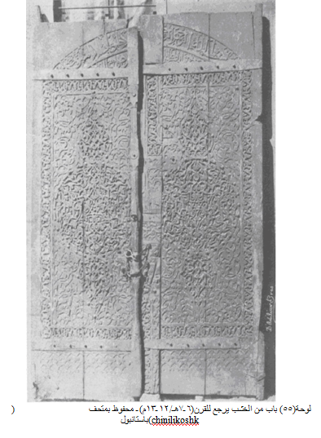

Slide 12
- رحل "حامل" مصحف يرجع لسنة 678هـ/ 1279م
حامل مصحف من العصر السلجوقى(لوحة 56-57) يرجع لسنة 678هـ/ 1279م⁽⁾ وهو من خشب الجوز ويرجع لسنة 678هـ/ 1279م،وقد صنع فى مدينة قونية بالأناضول،ومحفوظ بمتحف مولانا فى قونيا برقم 332،وارتفاعه 5,49سم،وعرضه 5,42سم، وسمك الخشب 3سم⁽⁾، واستخدم الرحل كمنضدة⁽⁾ لحمل المصحف الشريف فى المكتبة للقراءة،ويتكون هذا الحامل من لوحين من الخشب يمثل الجزء العلوى الحامل والجزء السفلى يمثل أرجل هذا الحامل وقد تميز هذا الحامل باحتوائه على عناصر زخرفية متنوعة ما بين عناصر زخرفية نباتية وأخرى كتابية وهندسية وعناصر حيوانية ،وقد أودع هذا الحامل فى ضريح جلال الدين الرومى ⁽⁾بعد 6 سنوات من صناعته⁽⁾ وقد درس هذا الحامل ودرست عناصره النباتية والحيوانية.

Slide 13
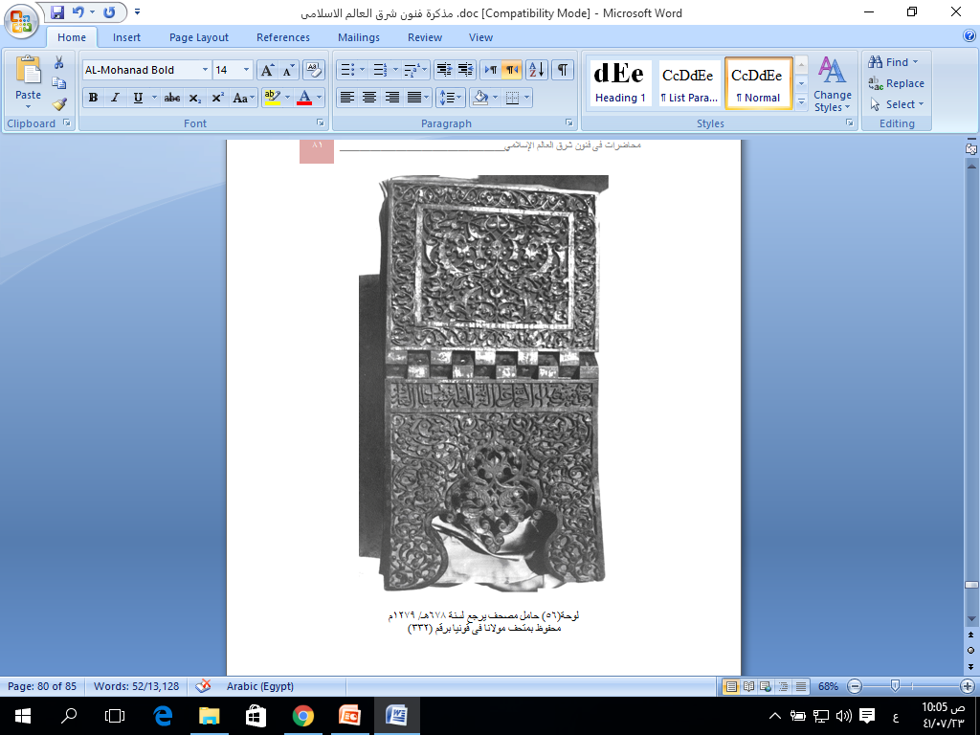

Slide 14
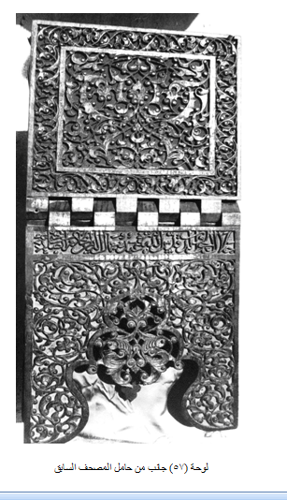

Slide 15
جلال الدين الرومى: ولد فى مدينة بلخ فى السادس من ربيع الأول عام 604هـ / سبتمبر 1207م ولقب بجلال الدين محمد البلخى، ولكن اللقب الذى انتشر بين الباحثين والعلماء على مر العصور هو "الرومى نسبة إلى ارض الروم " الأناضول " أرض الهرة التى انتقل إليها الحكيم ، وقضى بها معظم حياته .ولم يمر على ولادته وقت طويل حتى أجبر والده العلامة الجليل (محمد بن الحسين الخطيبى البكرى) الشهير ببهاء الدين ، ويقال أن جلال الدين انتسب من ناحية الاب إلى أبى بكر الصديق،ومن ناحية الأم إلى أسرة خوارزمشاة التى كانت تحكم إقليم ما وراء النهر وبقاعاً أخرى من شرق العالم الإسلامى،، وقد حقق أباه شهرة ومكانة مرموقة جعلته يلقب بسلطان العلماء ,.,وقد لقى جلال الدين الرومى بعد موته من التكريم والتقدير ما لقى فى حياتة .فقد رصدت الأموال الوافرة لبناء ضريح له ،أقيمت فوقه قبة عرفت بالخضراء .وقد خصص الوزير معين الدين براونة لذلك مبلغ 130 ألف درهم ،كما تبرع علم الدين قيصر أحد أغنياء قونية بثلاثبن ألف درهم ،

Slide 16
النقوش الكتابية بالرحل" حامل مصحف :
نفذت الكتابات فى هذا الحامل على الجزء العلوى من أرجل الحامل فى شريط مستطيل تقرأ كتاباته على الوجه (وقف هذا الرحل على التربة المطهرة سلطان العارفين)،وعلى الظهر(جلال الحق والدين قدس الله سره عبده جمال الدين الخادم الصاحبى سنة 678)،ونفذت الكتابات فى هذا الحامل بخط الثلث المتقن وقد نفذت بطريقة الحفر البارز،ومن الواضح أن كتابات هذا الحامل تمثل تطوراً فى شكل الأبجدية فى خط الثلث حيث مثلت الزلف بشكل واضح متقن إلى حد كبير فى كتابات هذا الحامل والكتابات واضحة وقوية إلى حد كبير واحتوت على الشكل والإعجام،وأيضاً استخدم الخطاط طريقة كتابة التاريخ بالأرقام الهندية فى كتابة تاريخ هذه التحفة الفنية وهو سنة 678.

Slide 17
وتميز هذا الحامل باحتوائه على عناصر زخرفية متنوعة ما بين عناصر زخرفية نباتية وأخرى كتابية وهندسية وعناصر حيوانية،وبالنسبة للزخارف النباتية فقد غشت أغلب الرحل ومثلت الزخارف النباتية فى زخارف الأرابيسك الملتفة والمتداخلة بشكل زخرفى بديع ومثلت أيضا فى رجلى العقد ومثل فى الوسط شكل لعقد ثلاثى الفصوص من الأوراق النباتية والمفرغة .

